Slide 1
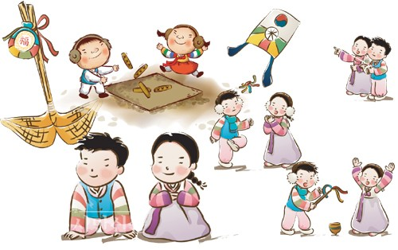
설날

Slide 2

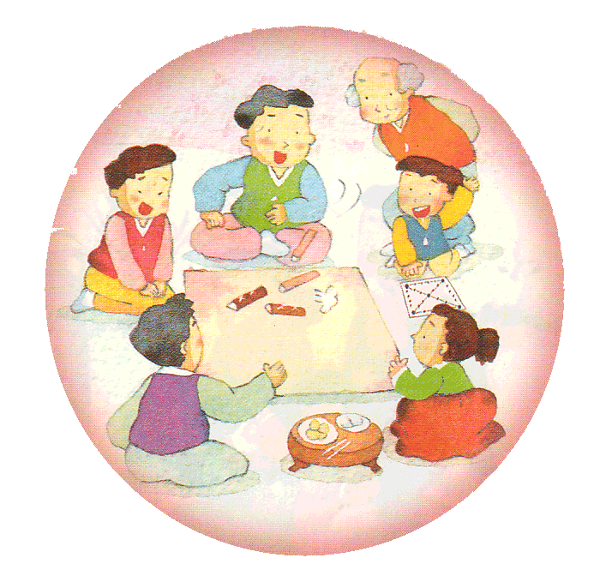
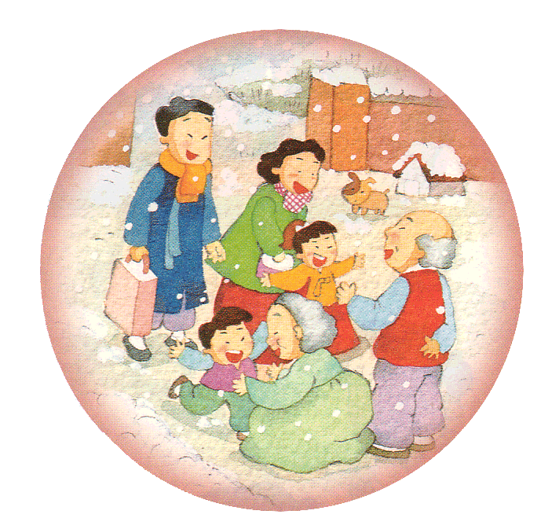
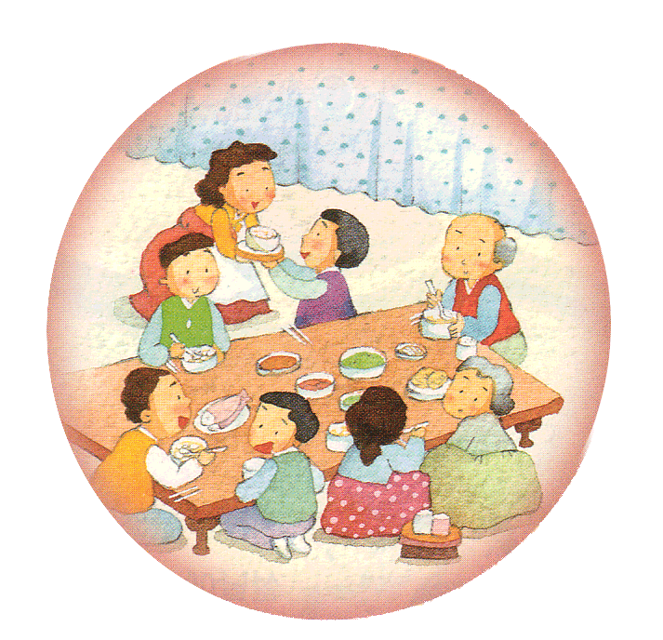
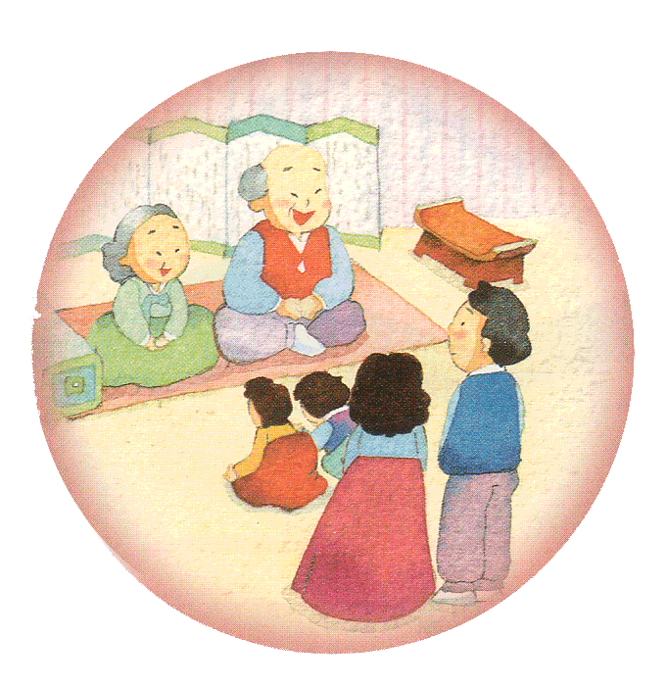
설날에 있었던 일을 이야기해 봅시다.
그림을 보며
설날에 있었던
이야기를
친구들과 재미있게 나누어 보세요.
Notes:
<화면에 대한 용도 및 내용>
*설날에 있었던 일을 한가지씩 이야기해 보기 위하여 네 개의 그림을 올려 놓았습니다..
<화면 실행 방법>
*마우스를 누르면 한 장면씩 나타납니다.

Slide 3
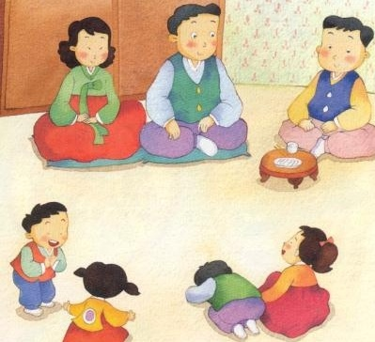
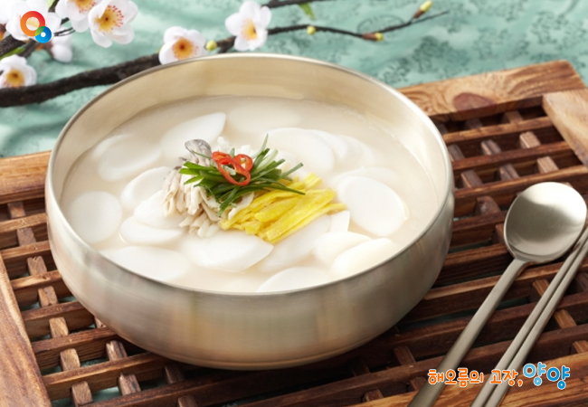
세배
떡국

Slide 4
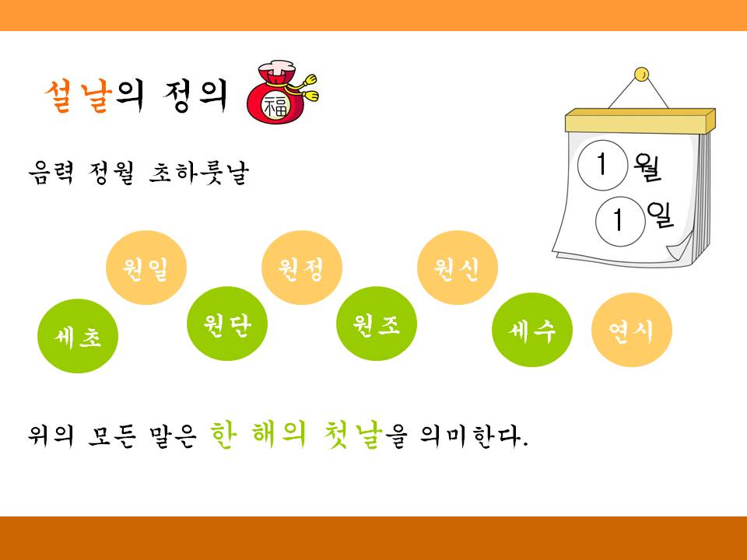
설날이란?
음력 정월 초하루(1월1일)
우리나라 최대의 명절

Slide 5
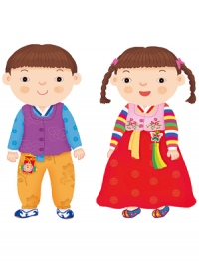
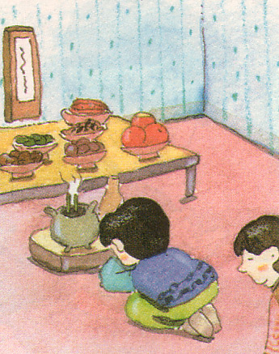
설날에는
설빔을 입어요
차례를 지내요

Slide 6
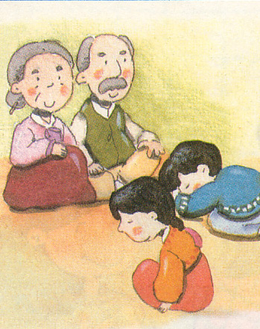

설날에는
세배를 해요
덕담을 나누어요

Slide 7
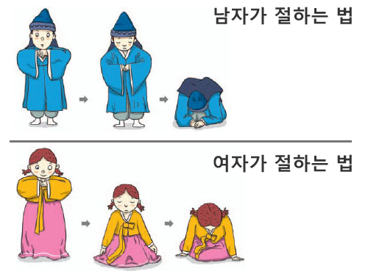
세배하는 법

Slide 8
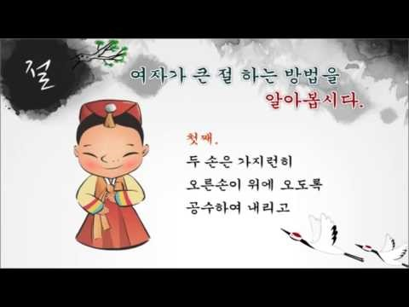
세배하는 법

Slide 9
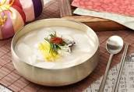
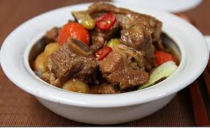
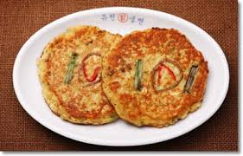
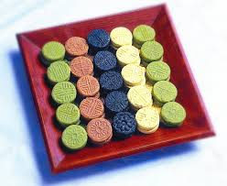
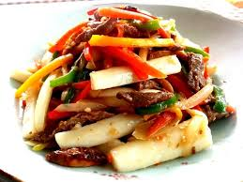
설 음식
떡국 갈비찜 녹두 빈대떡
다식
떡잡채

Slide 10
설날 민속 놀이
윷놀이
널뛰기
연날리기

Slide 11
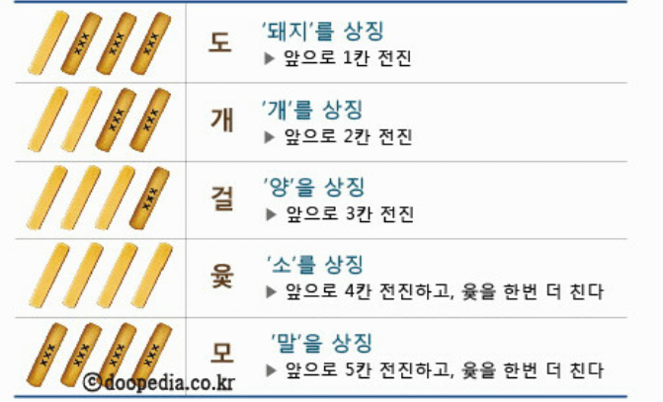
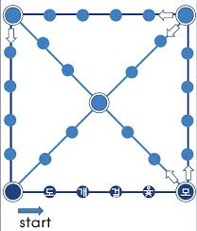
윷놀이

